Slide 1
Отчет о работе с 03.05.25 по 16.05.25
Студента группы 23 П-1:
Жданова Данила Константиновича
16.05.25

Slide 2
Цель: Научиться использовать инструменты для работы Цифровым куратором.
Задачи:
Оформлять и заполнять правильно Word (документы).
Использовать фото и видео редакторы, а также другие средства.
Создавать визитки и сертификаты в Publisher.
Редактировать таблицы в Excel.
Создавать сайты на WordPress.
Создавать телеграмм ботов.

Slide 3

День 1
В этот день не было ничего масштабного. Придумал себе тему (Веб-сайт на тему компания “ВолгаАвто”). Заполнили ТЗ и Бриф.

Slide 4
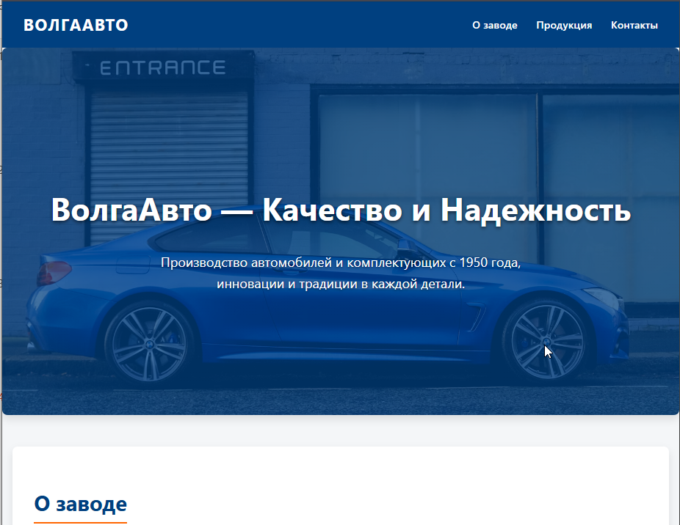


День 2
В этот день был реализован макет сайта:
- Иконки для сайтa
Логотип:

Slide 5
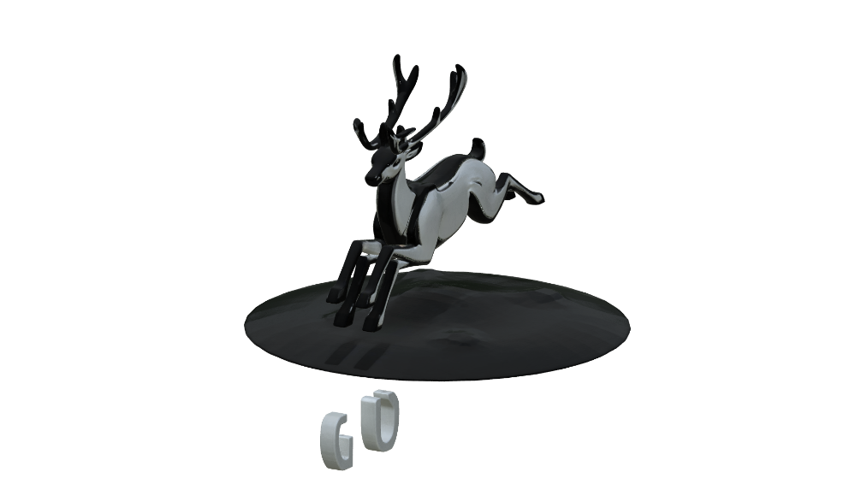

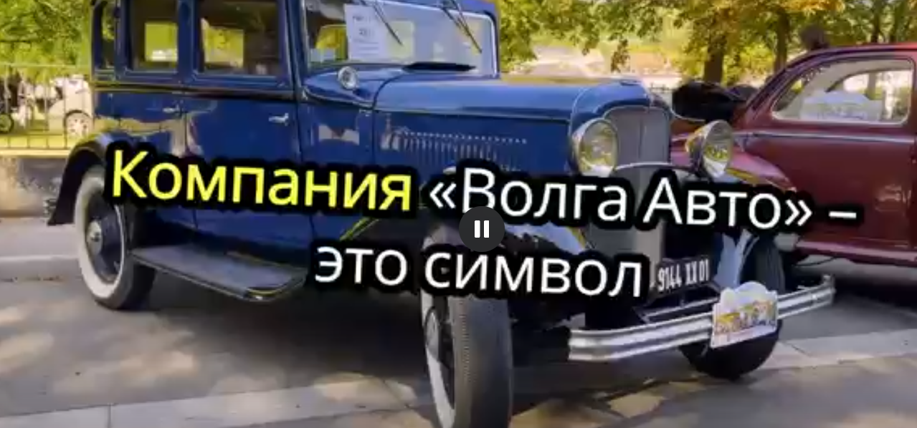
День 3
В этот день была создана 3D-модель по логотипу:
И рекламный видеоролик:

Slide 6
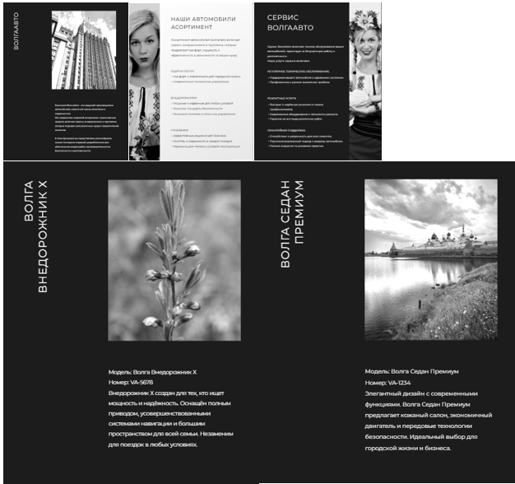


День 4
Сделал буклет для компании:
- Оформил текст по заданию
Сертификат о действительности компании:
Был сделан ещё один сертификат в 4.2

Slide 7
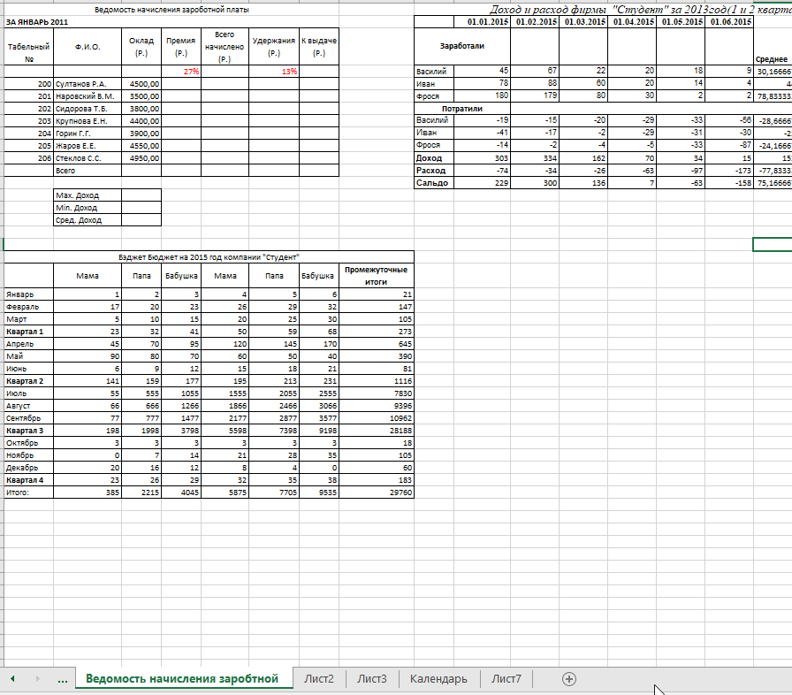
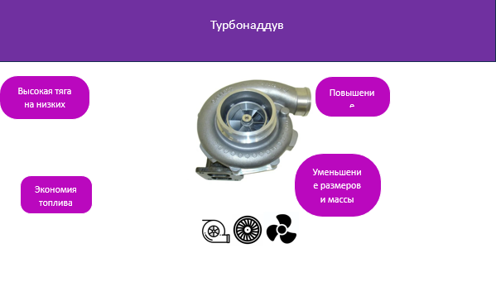
День 5
Было сделано множество таблиц в Excel:
А также сертификат:

Slide 8
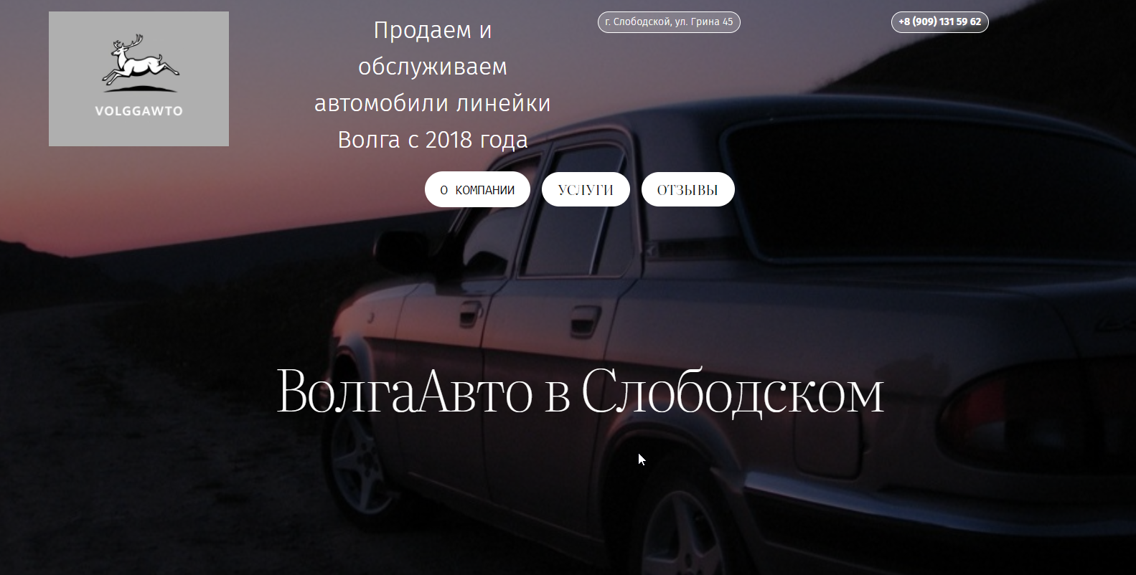
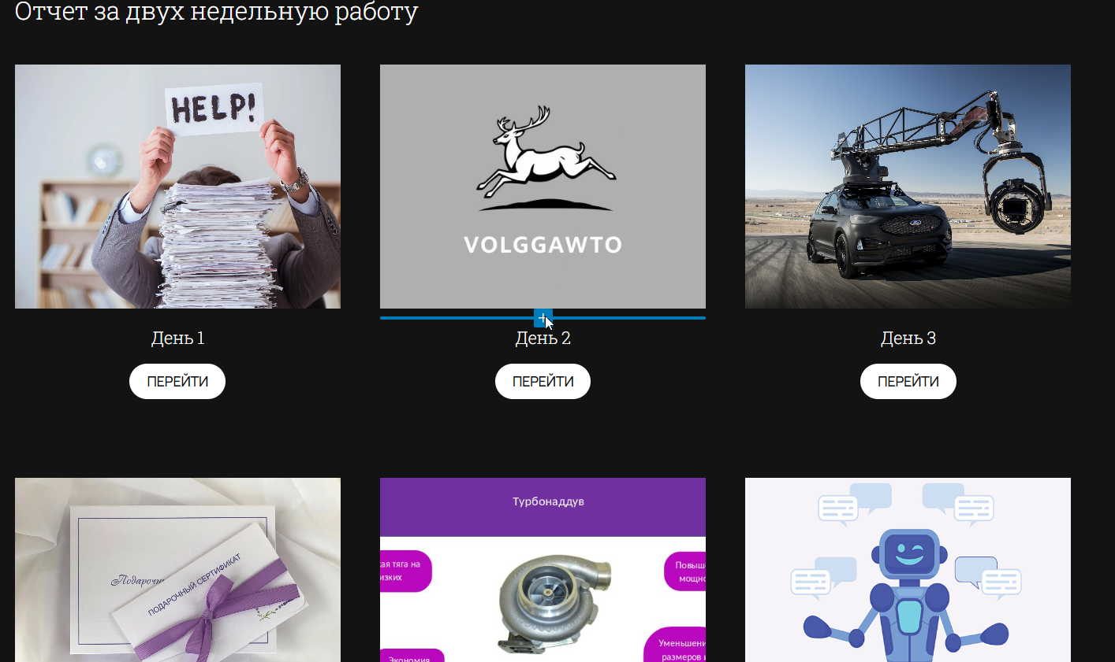
День 6

